Slide 1


多智能体培训
软件开发需要多角色协作：产品、设计、管理、开发
AI完成这些工作的最高效方式：多智能体模式
作者：发明 李

Slide 2
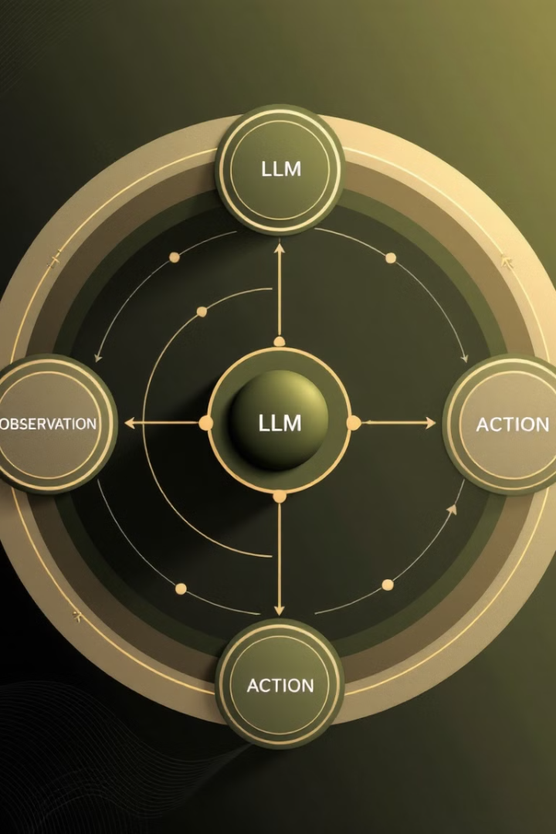
智能体概念
智能体定义
多智能体系统
智能体 = LLM + 观察 + 思考 + 行动 + 记忆
多智能体 = 智能体 + 环境 + SOP + 通信 + 经济
工作流程
观察环境→获取记忆→思考→执行行动→发布结果

Slide 3

使用现成智能体
引入MetaGPT
MetaGPT内置多种智能体
编写简单命令
一句话完成复杂任务
执行命令
智能体协作完成任务

Slide 4


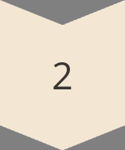
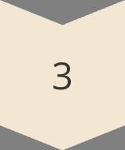
开发单一动作智能体
定义动作
创建SimpleWriteCode子类
定义角色
创建SimpleCoder角色
运行角色
初始化并执行任务

Slide 5



开发多动作智能体
组合动作
2
构建完整工作流
定义多个动作
1
SimpleWriteCode和SimpleRunCode
创建RunnableCoder
3
既写代码又能运行

Slide 6

开发智能体团队
定义各角色动作
1
编码、测试、审查
2
建立标准流程
确保角色间协作顺序
创建团队环境
3
初始化角色并启动协作

Slide 7
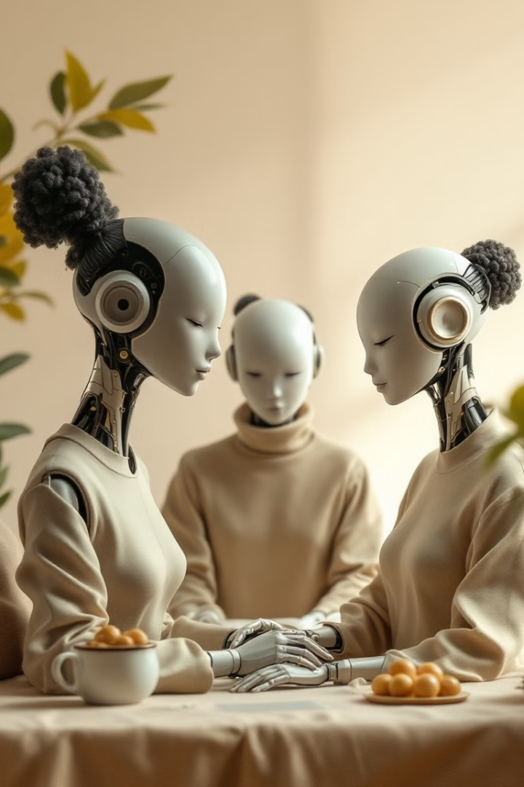
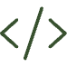


智能体团队角色定义
SimpleCoder
SimpleTester
SimpleReviewer
接收指令编写主代码
为主代码提供测试套件
审查测试用例质量

Slide 8



智能体使用工具
票据OCR
邮件助手
工具集成
从票据图片提取信息
总结邮件并自动回复
在行动中调用外部工具

Slide 9

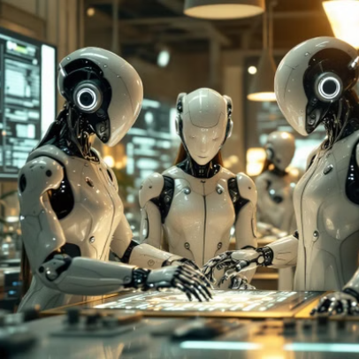


更广泛应用
只要定义标准流程，多智能体可应用于各领域
例如：政治辩论模拟、科研协作、营销策划

Slide 10
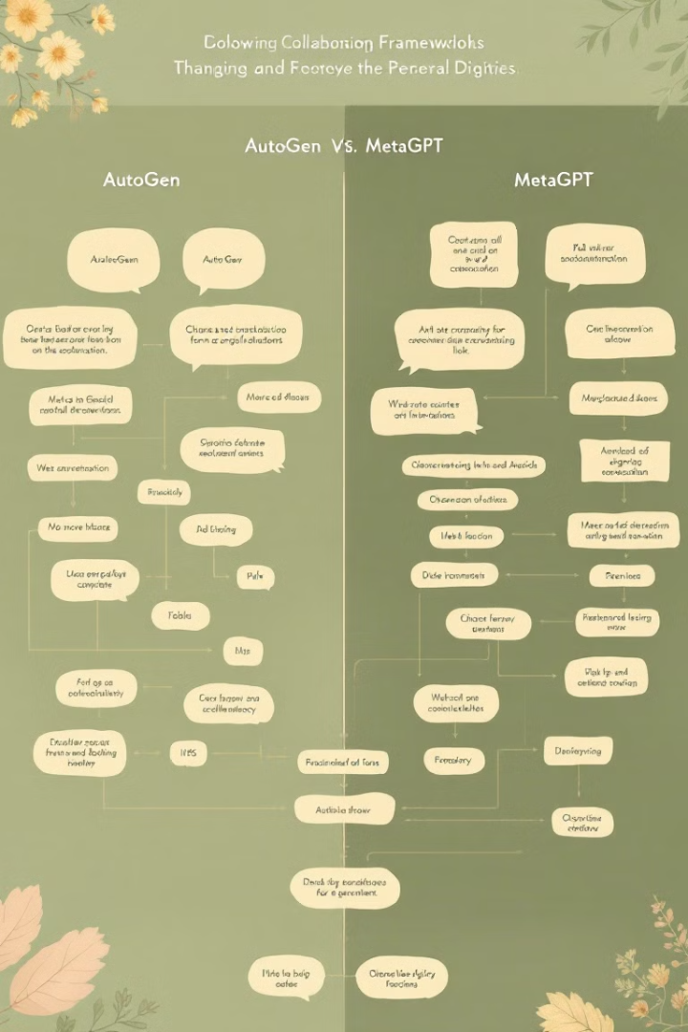
AutoGen vs MetaGPT
框架
协作模式
优点
缺点
AutoGen
基于对话的动态协调
灵活性强，支持多模型
需自主设计交互逻辑
MetaGPT
基于标准流程的链式执行
开箱即用，结果结构化
流程固化，灵活性受限

